Slide 1
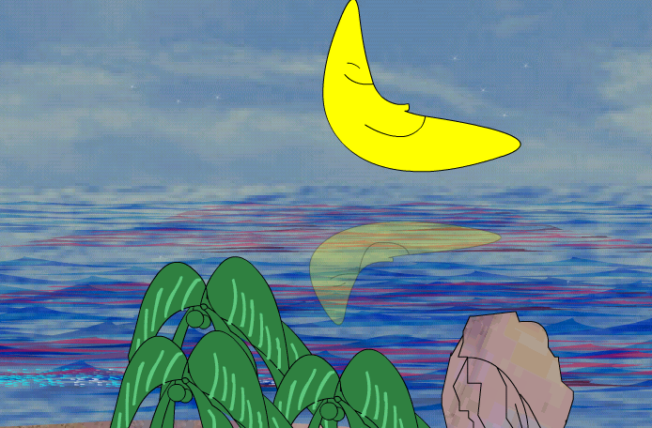
大海睡了

Slide 2
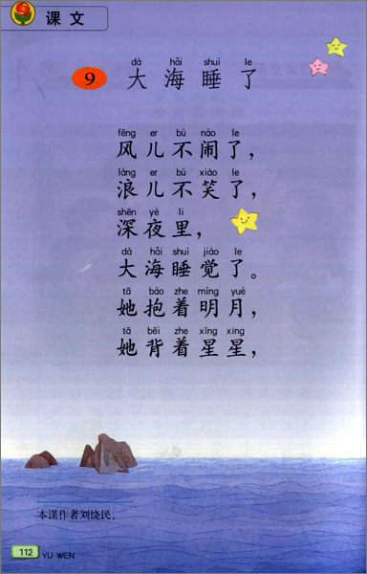
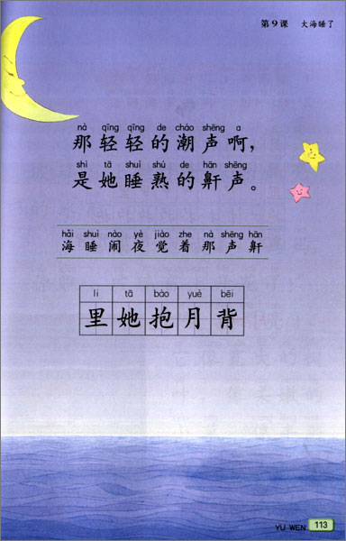


初步感知

Slide 3
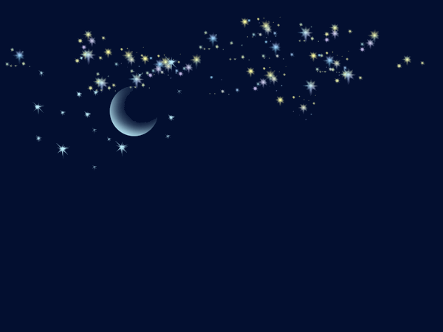

自主呈现
li tā bào yuè bēi
里 她 抱 月 背

Slide 4

认一认
hǎi shuì nào yè
海 睡 闹 夜
jiào zhe nà shēnɡ
觉 着 那 声

Slide 5
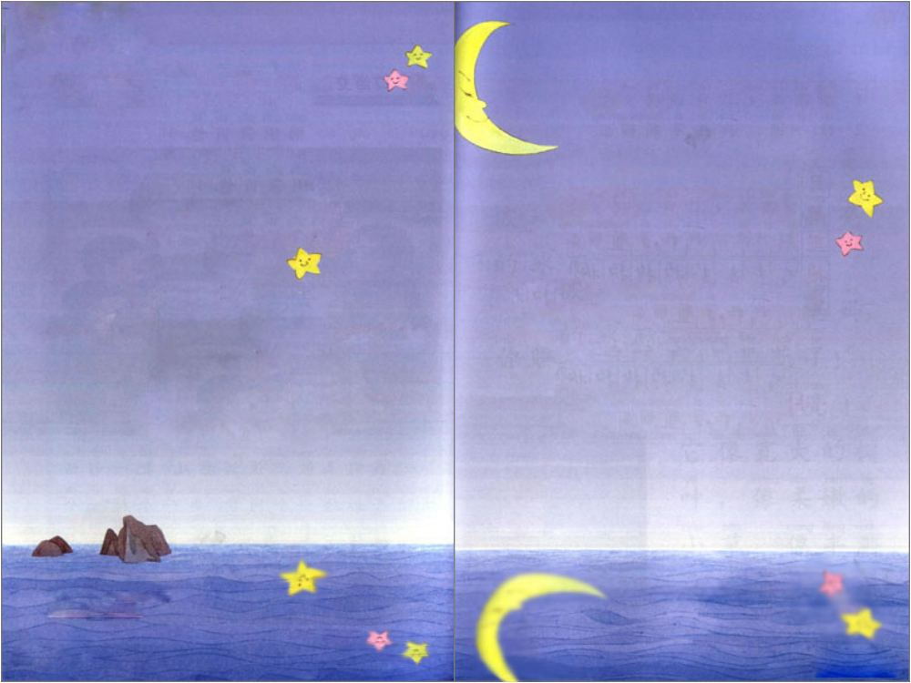
我会读，我最棒
shēnyèli tāmen bàozhe míngyuè
深夜里 她们 抱 着 明 月
bēizhe dàhǎi shuìjiào búnàole
背 着 大海 睡觉 不闹了
nà hānshēnɡ
那 鼾 声

Slide 6
深夜里 她们 抱 着 明 月
背 着 大海 睡觉 不闹了
那 鼾 声

Slide 7
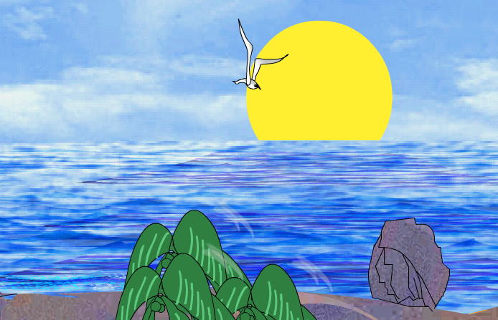

生成建构
9 大海睡了
风儿/不闹了，
浪儿/不笑了，
深夜里，
大海/睡觉了。
她/抱着明月，
她/背着星星，
那/轻轻的/潮声啊，
是她/睡熟的/鼾声。

Slide 8

说说，练练
风儿又闹了，
浪儿又笑了，
清晨，
大海醒来了。
她抱着海燕，
她背着海鸥，
那汹涌的涛声啊，
是她欢乐的歌声。

Slide 9
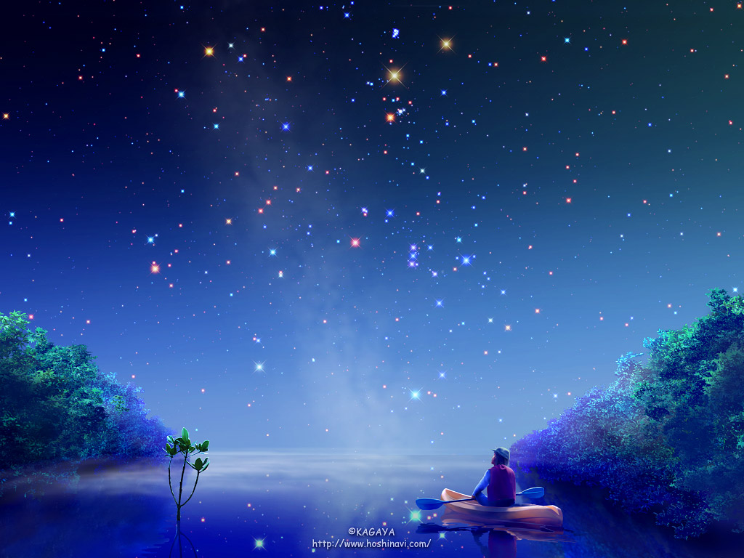
谢谢指导！

